Slide 1
BÀI 6
ĐƯỜNG LỐI QUỐC PHÒNG, AN NINH, MỞ RỘNG QUAN HỆ ĐỐI NGOẠI, CHỦ ĐỘNG VÀ TÍCH CỰC HỘI NHẬP KINH TẾ QUỐC TẾ
Thời gian: 6 tiết

Slide 2
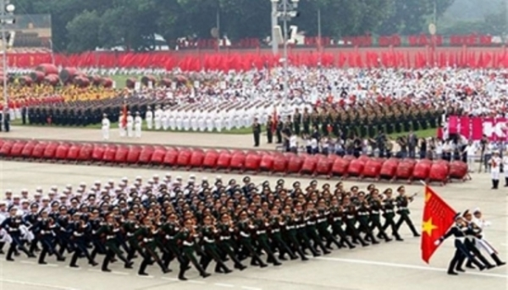
néi dung
BỐI CẢNH QUỐC TẾ VÀ
VIỆT NAM
2.QUAN ĐIỂM VÀ NHỮNG NHIỆM VỤ CHỦ YẾU CỦA ĐƯỜNG LỐI QUỐC PHÒNG AN NINH
3. QUAN ĐIỂM VÀ NHỮNG NHIỆM VỤ CHỦ YẾU CỦA ĐƯỜNG LỐI ĐỐI NGOẠI

Slide 3
NỘI DUNG
1. Bối cảnh quốc tế và Việt Nam
2. Quan điểm và những nhiệm vụ chủ yếu của đường lối quốc phòng, an ninh
3. Quan điểm và những nhiệm vụ chủ yếu của đường lối đối ngoại

Slide 4
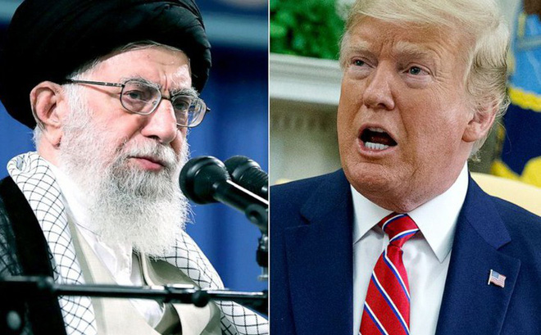
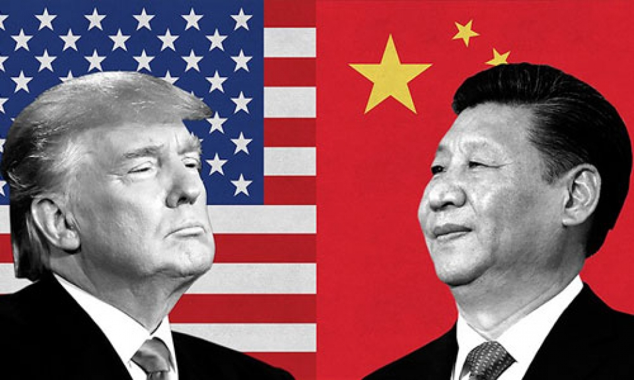
1.1 Bối cảnh quốc tế
- Tình hình thế giới có diễn biến phức tạp nhưng hòa bình, độc lập dân tộc, dân chủ, hợp tác và phát triển vẫn là xu thế lớn.
Tình hình chính trị - an ninh thế giới thay đổi nhanh chóng, phức tạp:
Quan hệ Mỹ - IRAN
Quan hệ Mỹ - TRUNG

Slide 5
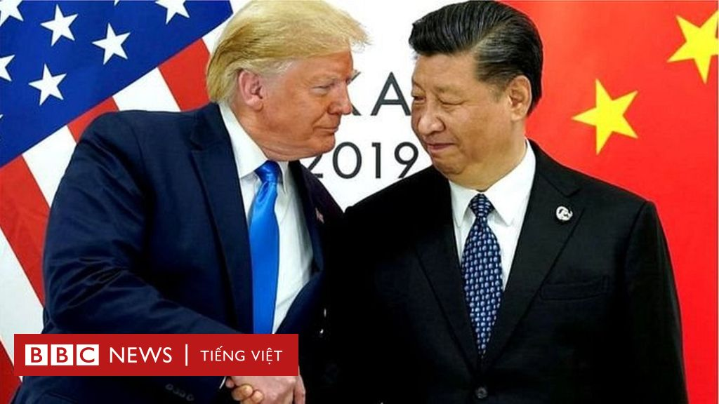
Quan hệ Mỹ - Trung

Slide 6
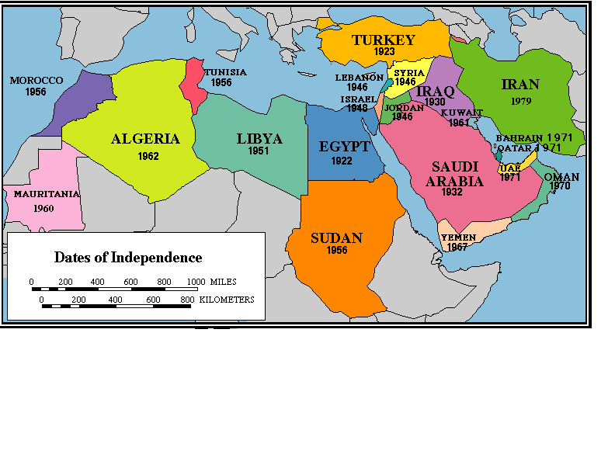
Vòng xoáy xung đột ở Trung Đông

Slide 7




Thế giới đứng trước nhiều vấn đề toàn cầu bức xúc: Biến đổi khí hậu, môi trường, an ninh mạng, tội phạm xuyên quốc gia, dịch bệnh...

Slide 8
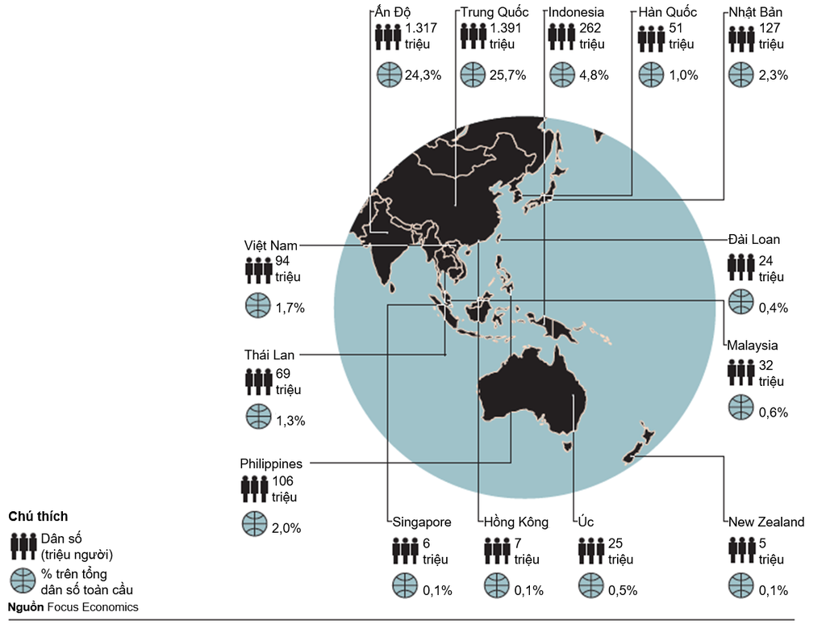
Khu vực Châu Á – TBD ( Đông Nam Á) tiếp tục có sự phát triển năng động, đồng thời cũng có nhiều nhân tố bất ổn

Slide 9

1.2. Tình hình trong nước
-Thế và lực của nước ta ngày càng được nâng cao

Slide 10
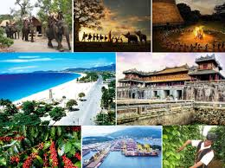

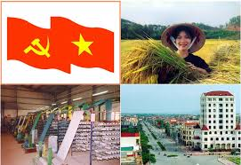
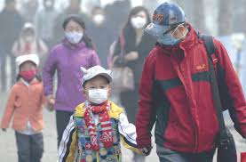
- Kinh tế từng bước thoát khỏi tình trạng suy giảm nhưng vẫn còn gặp nhiều khó khăn, thách thức.

Slide 11
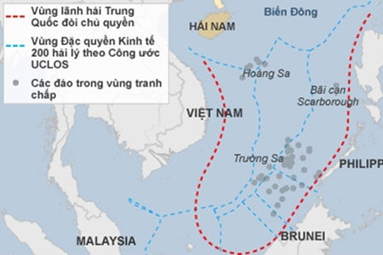
Bảo vệ chủ quyền biển đảo đang đứng trước nhiều khó khăn, thách thức lớn.

Slide 12


Slide 13
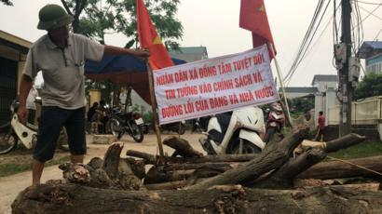
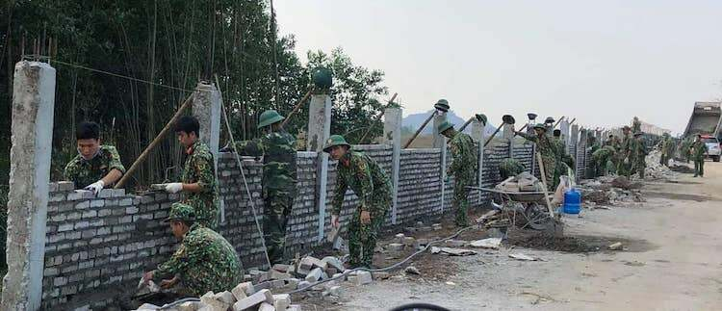
- Tình hình chính trị - xã hội ở một số địa bàn còn tiềm ẩn nguy cơ bất ổn.

Slide 14
    2. Quan điểm và những nhiệm vụ chủ yếu của đường lối quốc phòng, an ninh
    2.1. Quan điểm
Củng cố quốc phòng, giữ vững an ninh quốc gia, ổn định chính trị, trật tự, an toàn xã hội là nhiệm vụ trọng yếu thường xuyên của Đảng, Nhà nước và của toàn dân.
Phát huy sức mạnh tổng hợp của toàn dân tộc, tranh thủ sự ủng hộ của cộng đồng quốc tế để bảo vệ Tổ quốc.
Kiên quyết, kiên trì đấu tranh bảo vệ vững chắc Tổ quốc Việt Nam XHCN.
Tăng cường sự lãnh đạo tuyệt đối, trực tiếp về mọi mặt của Đảng, sự quản lý của Nhà nước đối với quân đội và công an

Slide 15
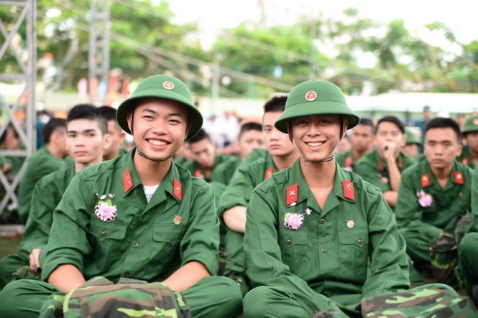
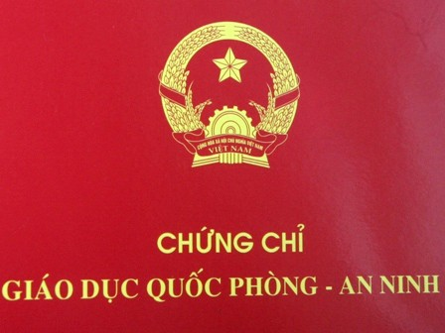
    2.2. Những nhiệm vụ chủ yếu của quốc phòng, an ninh
Tăng cường tiềm lực quốc phòng và an ninh, xây dựng thế trận quốc phòng toàn dân

Slide 16
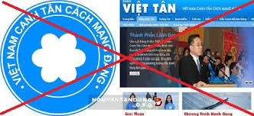
Chủ động đấu tranh làm thất bại mọi âm mưu chống phá của các thế lực thù địch

Slide 17

Sẵn sàng ứng phó với các mối đe dọa an ninh, bảo đảm an ninh, an toàn thông tin

Slide 18
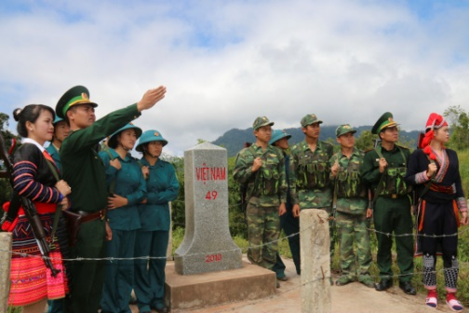
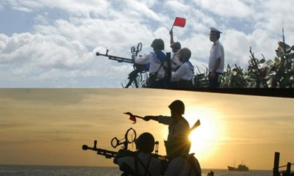
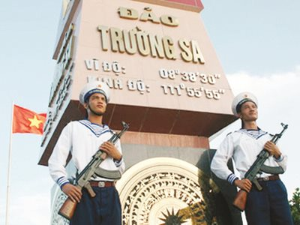
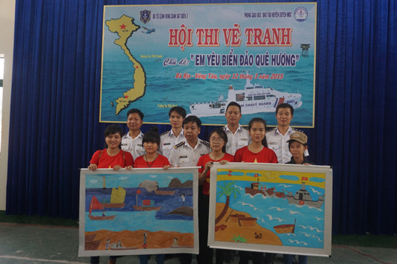
Kiên quyết đấu tranh bảo vệ độc lập, chủ quyền và toàn vẹn lãnh thổ, giữ vững môi trường hòa bình

Slide 19
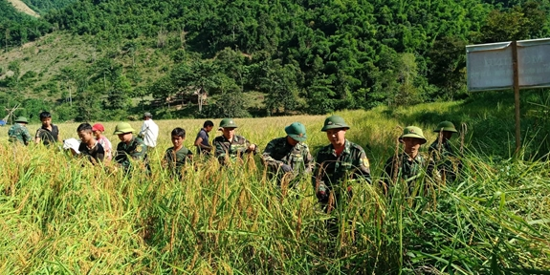

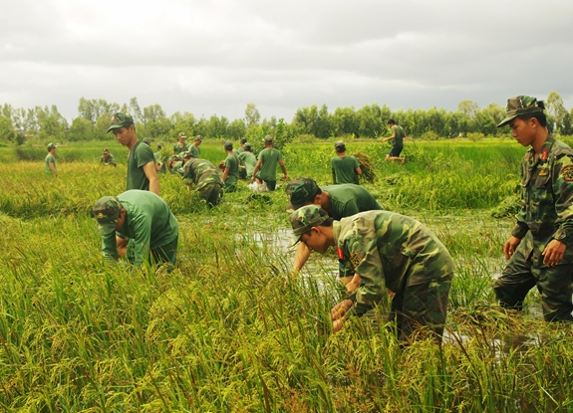
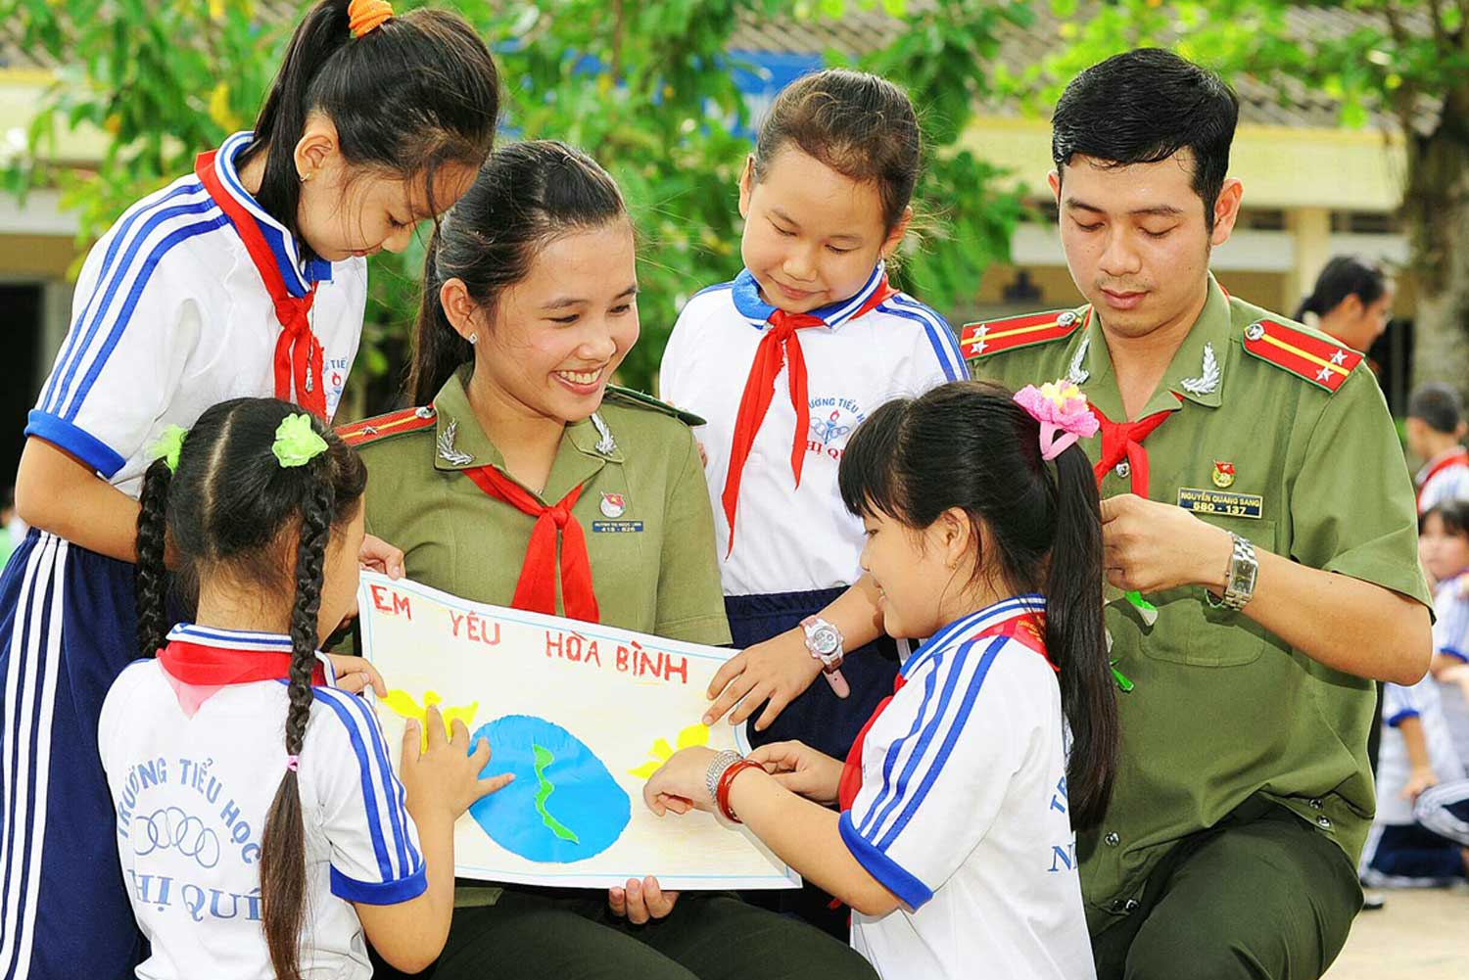
Kết hợp chặt chẽ giữa phát triển kinh tế, văn hóa, xã hội với đảm bảo quốc phòng, an ninh

Slide 20
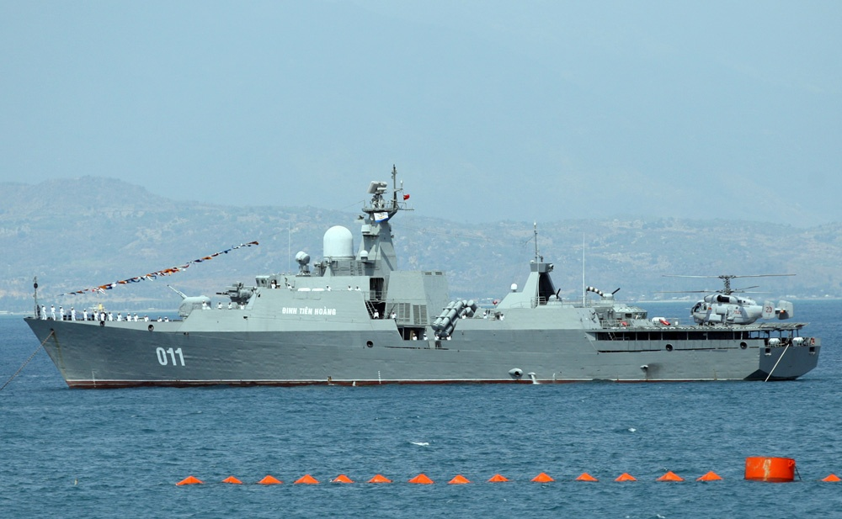
Tăng cường hợp tác quốc tế về quốc phòng, an ninh
Tàu 011 Đinh Tiên Hoàng
Theo Bộ Quốc phòng, hiện nay, lực lượng tàu chiến của Hải quân Việt Nam có 3 tàu hộ vệ tên lửa Gepard 3.9 mang tên các vị vua: Đinh Tiên Hoàng, Lý Thái Tổ, Quang Trung; 1 tàu hộ vệ tên lửa Gepard 3.9 mang tên danh tướng Trần Hưng Đạo.

Slide 21
Xây dựng Quân đội nhân dân, Công an nhân dân chính quy, bản lĩnh, tinh nhuệ, hiện đại

Slide 22

Kiên quyết giữ vững ổn định kinh tế - xã hội trong mọi tình huống

Slide 23
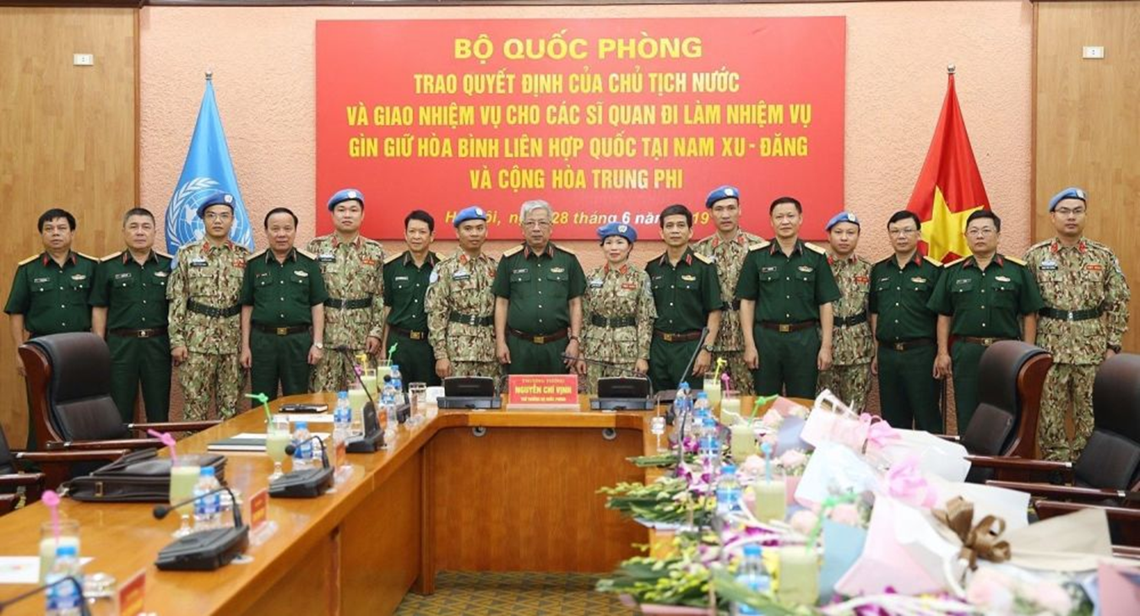
Hợp tác, hữu nghị giữ gìn hòa bình thế giới và khu vực

Slide 24
3. Quan điểm và những nhiệm vụ chủ yếu của đường lối đối ngoại
  3.1/ Quan điểm của Đảng về đường lối đối ngoại
  Là tập hợp các chiến lược, quyết định và hành động của một quốc gia nhắm đến các chủ thể bên ngoài phạm vi của hệ thống chính trị trong nước, nhằm đạt được những mục tiêu khác nhau, phù hợp với lợi ích của quốc gia đó.

Slide 25
Yếu tố nào đóng vai trò quyết định đối với việc mở rộng quan hệ đối ngoại?
Tranh thủ tối đa các nguồn lực bên ngoài phục vụ phát triển kinh tế - xã hội.
Tạo điều kiện khai thác và phát huy có hiệu quả lợi thế so sánh các nguồn lực trong nước
Góp phần thúc đẩy tăng trưởng kinh tế, tạo việc làm, tăng thu nhập
- Giữ vững chủ quyền, thống nhất và toàn vẹn lãnh thổ của đất nước.
- Nâng cao địa vị và uy tín của Đảng và Nhà nước ta trên trường quốc tế.

Slide 26
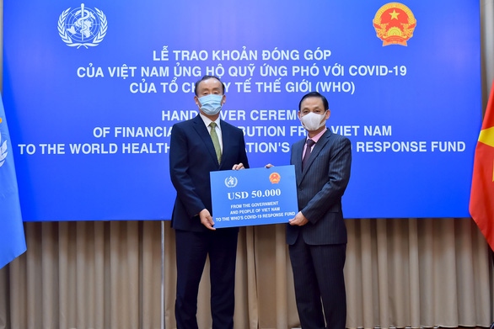
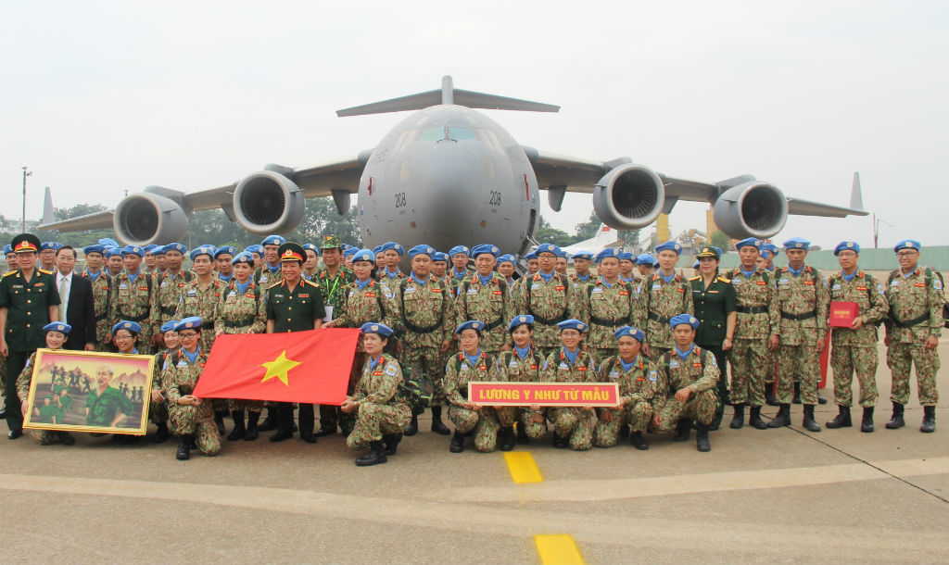
Bảo đảm lợi ích tối cao của quốc gia - dân tộc, trên cơ sở các nguyên tắc cơ bản của luật pháp quốc tế, bình đẳng và cùng có lợi, đồng thời thực hiện nghĩa vụ quốc tế theo khả năng của Việt Nam.

Slide 27

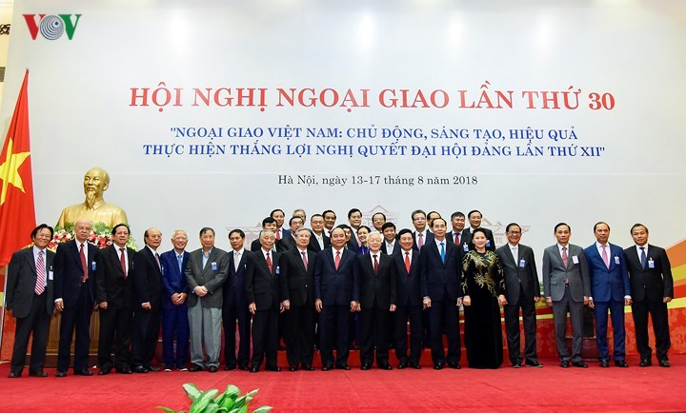
- Giữ vững độc lập tự chủ, tự cường đi đôi với đẩy mạnh đa phương hóa, đa dạng hóa quan hệ đối ngoại.

Slide 28

Quan điểm của Đảng về hội nhập quốc tế
Ðại hội IX
Ðại hội XI
Đại hội VIII
Đại hội VII
Xây dựng nền kinh tế mở, hội nhập với khu vực và thế giới
Chủ động hội nhập kinh tế quốc tế và khu vực
Ðại hội VI
Chủ động và tích cực hội nhập quốc tế
Đa dạng hóa quan hệ với các quốc gia, các tổ chức kinh tế
Chủ trương hợp tác kinh tế và khoa học – kỹ thuật với các nước

Slide 29


Giữ vững ổn định chính trị, kinh tế - xã hội; giữ gìn bản sắc văn hóa dân tộc; bảo vệ môi trường sinh thái trong quá trình hội nhập quốc tế.

Slide 30

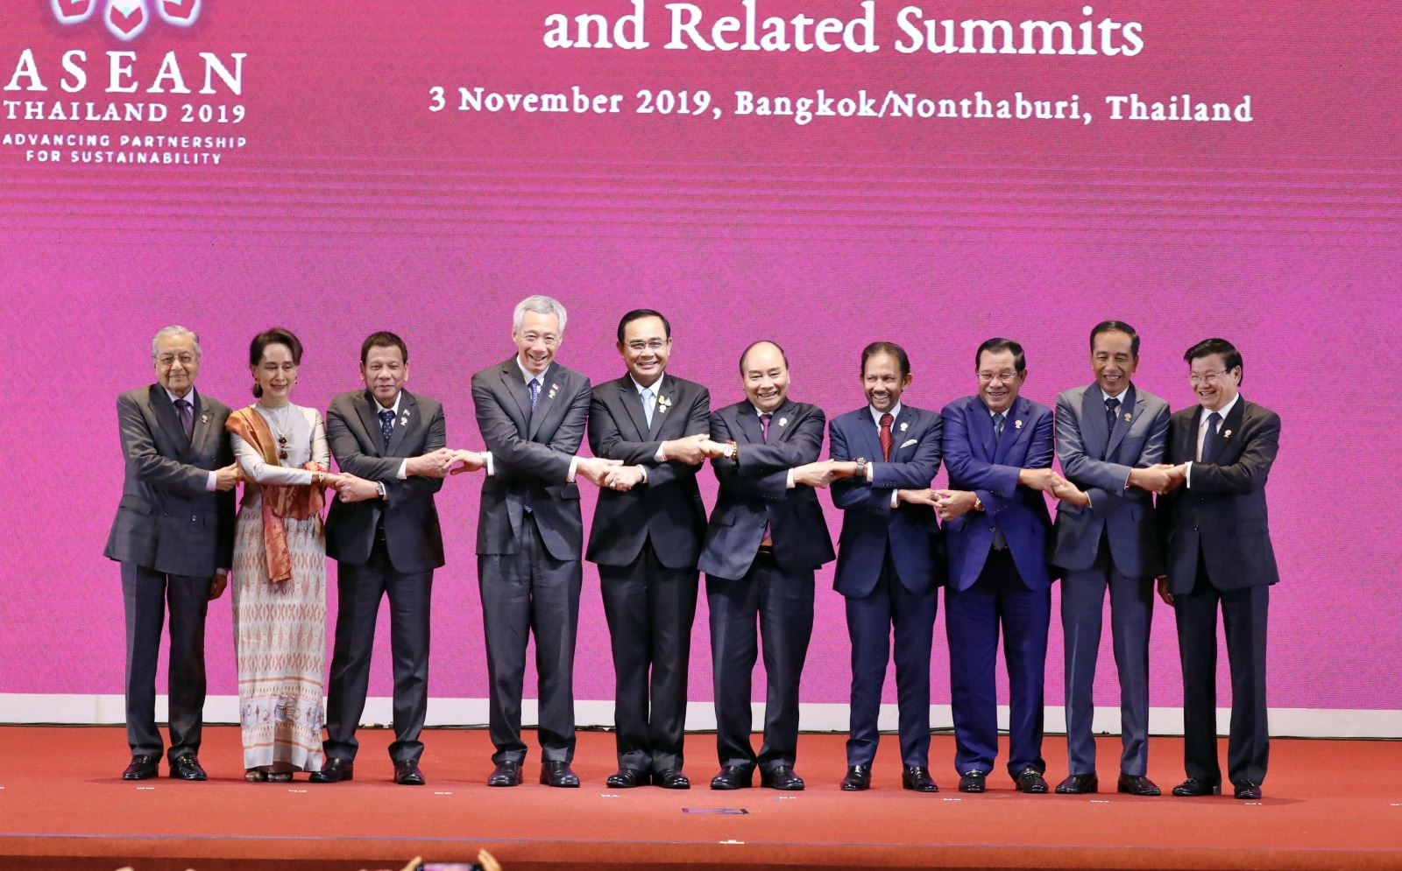
Nắm vững hai mặt hợp tác và đấu tranh trong quan hệ quốc tế, cố gắng thúc đẩy mặt hợp tác nhưng vẫn phải đấu tranh dưới hình thức thích hợp với từng đối tác.

Slide 31
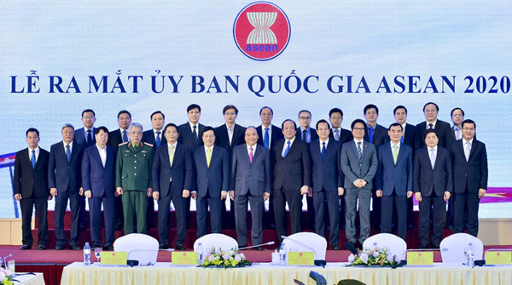
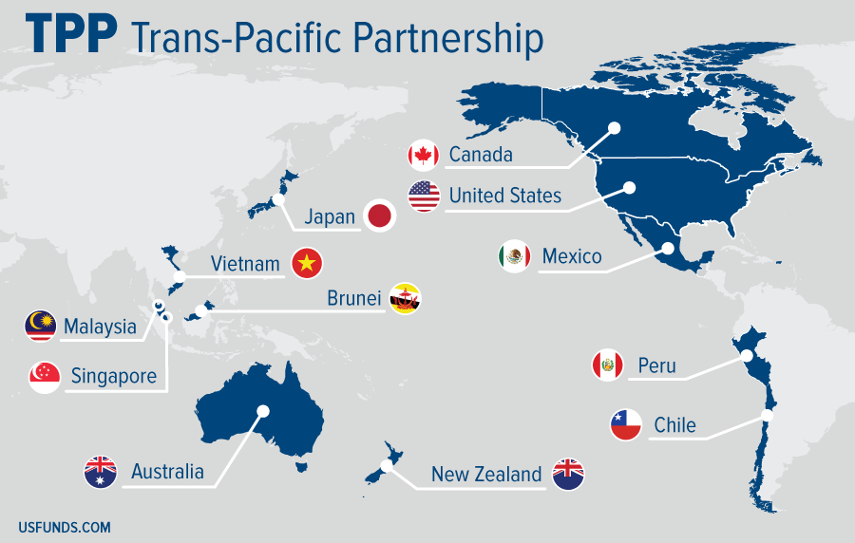
- Mở rộng quan hệ với mọi quốc gia và vùng lãnh thổ trên thế giới, không phân biệt chế độ chính trị xã hội. Coi trọng quan hệ hòa bình, hợp tác với khu vực; chủ động tham gia các tổ chức đa phương, khu vực và toàn cầu.

Slide 32

Đại hội IV
Bảo vệ và phát triển mối quan hệ Việt Nam-Lào-Campuchia.
Sẵn sàng thiết lập, phát triển quan hệ với các nước trong khu vực, trên cơ sở tôn trọng độc lập chủ quyền, bình đẳng và cùng có lợi.
Đại hội V
Kêu gọi các nước ASEAN và các nước Đông Dương đối thoại, hợp tác.
Khôi phục quan hệ bình thường với Trung Quốc.

Slide 33


Đại hội VI: Mở rộng quan hệ hợp tác kinh tế với các nước ngoài hệ thống xã hội chủ nghĩa
- 12/1987 Luật đầu tư nước ngoài được ban hành

Slide 34
Đại hội VII: Hợp tác bình đẳng cùng có lợi với tất cả các nước, không phân biệt chế độ chính trị - xã hội khác nhau.
Đại hội IX: Chủ động hội nhập kinh tế quốc tế
Đại hội X: Chủ động và tích cực hội nhập kinh tế quốc tế
Đại hội XII: Chủ động và tích cực hội nhập quốc tế

Slide 35


- Phát huy tối đa nội lực đi đôi với thu hút và sử dụng có hiệu quả các nguồn lực bên ngoài; xây dựng nền kinh tế độc lập tự chủ.

Slide 36
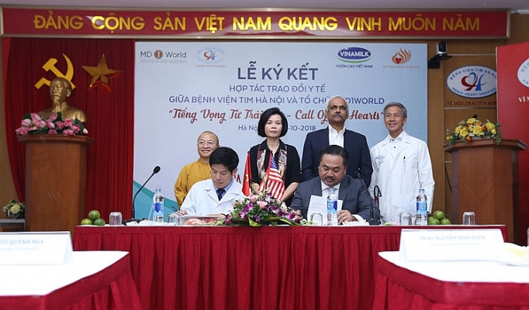
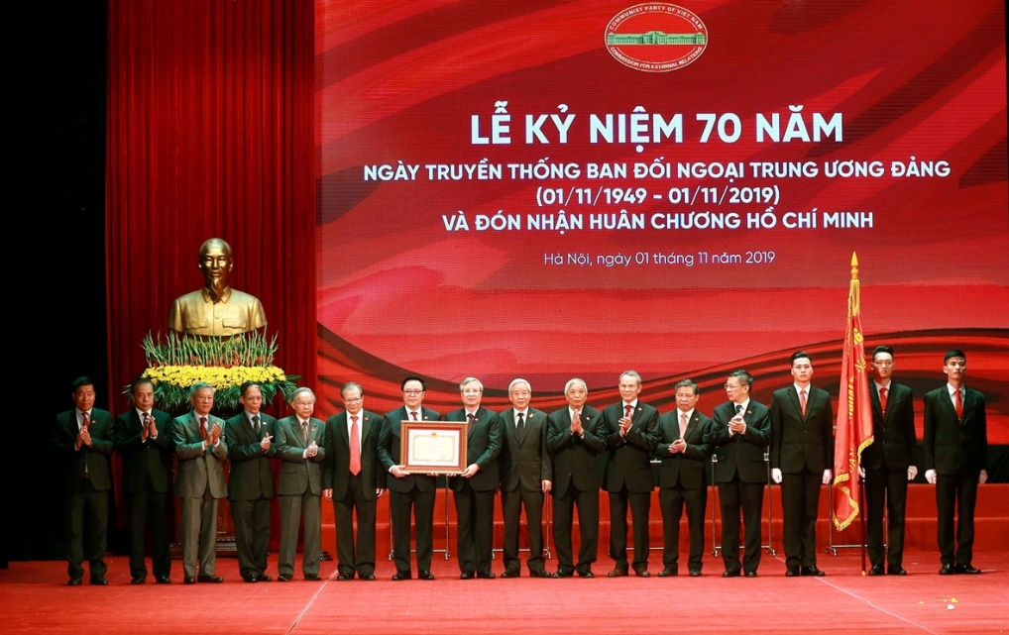
Phối hợp chặt chẽ hoạt động đối ngoại của Đảng, ngoại giao Nhà nước và ngoại giao nhân dân; giữa ngoại giao chính trị với ngoại giao kinh tế và ngoại giao văn hóa; giữa đối ngoại với quốc phòng, an ninh.

Slide 37
    3.2. Những nhiệm vụ chủ yếu của đường lối đối ngoại
- Giữ vững môi trường hòa bình, ổn định, tranh thủ tối đa các nguồn lực bên ngoài để phát triển đất nước, nâng cao đời sống nhân dân
- Kiên quyết, kiên trì đấu tranh bảo vệ vững chắc độc lập, chủ quyền, thống nhất và toàn vẹn lãnh thổ của Tổ quốc, bảo vệ Đảng, Nhà nước, nhân dân và chế độ xã hội chủ nghĩa
- Nâng cao vị thế, uy tín của đất nước và góp phần vào sự nghiệp hòa bình, độc lập dân tộc, dân chủ và tiến bộ xã hội trên thế giới

Slide 38
Ðại hội XII
Ðại hội XI
Đại hội X
“bảo vệ vững chắc Tổ quốc, giữ vững môi trường hoà bình, ổn định”
Đại hội IX
“Việt Nam là bạn, đối tác tin cậy của các nước trong cộng đồng quốc tế, tham gia tích cực vào tiến trình hợp tác quốc tế
và khu vực”
“Thành viên có trách nhiệm trước cộng đồng quốc tế”, phấn đấu vì hòa bình và phát triển bền vững.
Ðại hội VII, VIII
“Việt Nam sẵn sàng là bạn, là đối tác tin cậy của các nước trong cộng đồng quốc tế”
“Việt Nam muốn là bạn với tất cả các nước trên
thế giới”

Slide 39
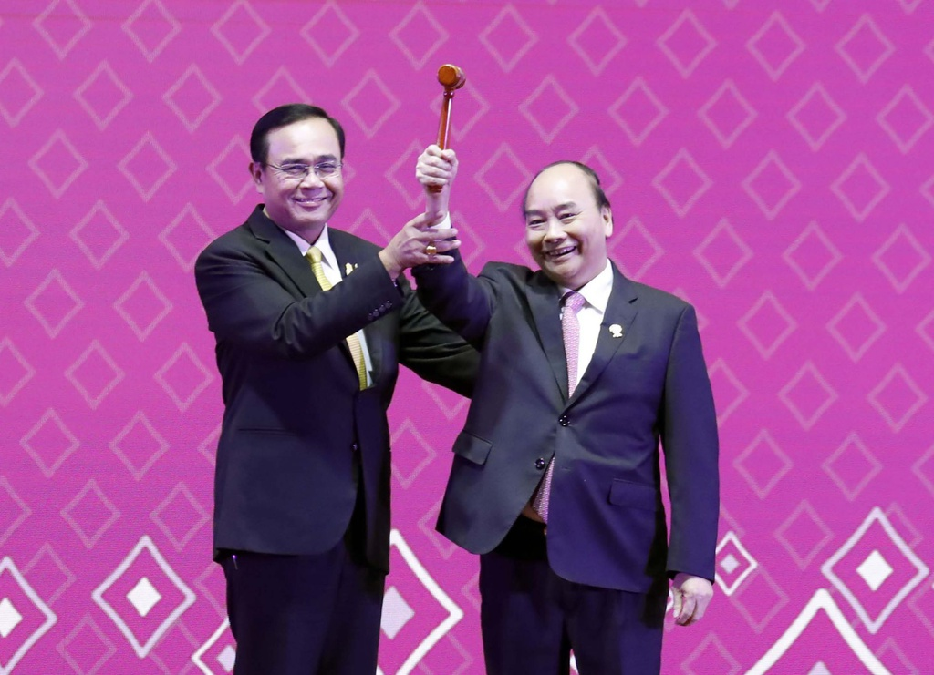
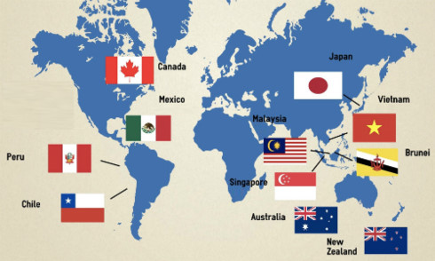
- Nâng cao hiệu quả các hoạt động đối ngoại, tiếp tục đưa các mối quan hệ hợp tác đi vào chiều sâu, nâng cao chất lượng, hiệu quả công tác đa phương, chủ động và tích cực đóng góp xây dựng, định hình các thể chế đa phương.
Hiệp định Đối tác Toàn diện và Tiến bộ xuyên Thái Bình Dương gọi tắt là Hiệp định CPTPP

Slide 40

- Kiên quyết đấu tranh, làm thất bại mọi âm mưu, hành động can thiệp vào công việc nội bộ, xâm phạm độc lập, chủ quyền, thống nhất, toàn vẹn lãnh thổ, an ninh quốc gia và ổn định chính trị của đất nước.

Slide 41
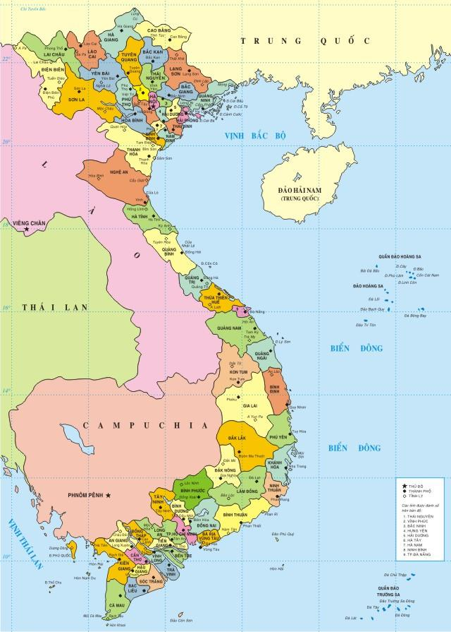
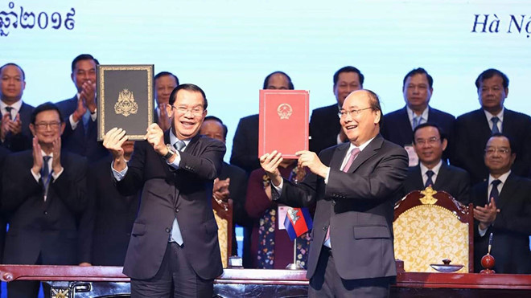
- Tiếp tục hoàn thành việc phân định biên giới trên bộ, thúc đẩy giải quyết các vấn đề trên biển.

Slide 42
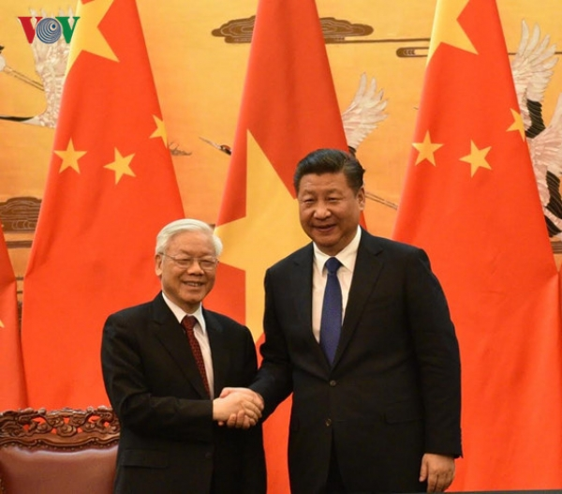
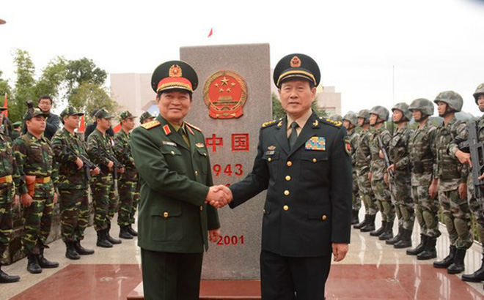
- Chú trọng phát triển quan hệ hợp tác, hữu nghị, truyền thống với các nước láng giềng, thúc đẩy quan hệ với các đối tác lớn, đối tác quan trọng.
Quan hệ hợp tác Việt – Trung từ 1950 tới nay

Slide 43
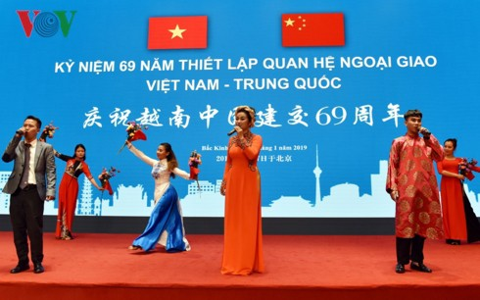
4 tốt: Láng giềng tốt, bạn bè tốt, đồng chí tốt, đối tác tốt”.
16 chữ vàng: Hữu nghị láng giềng, hợp tác toàn diện, ổn định lâu dài, hướng tới tương lai

Slide 44
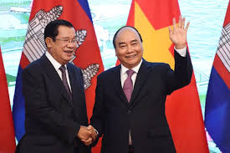

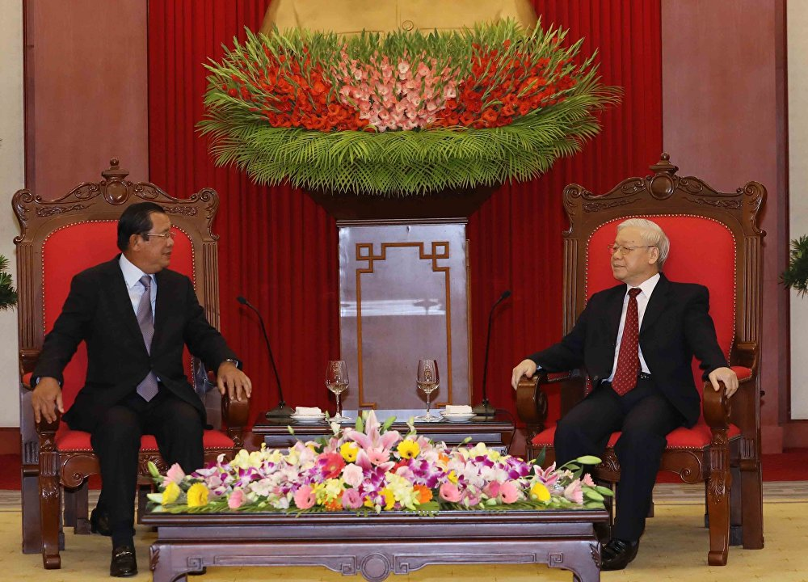
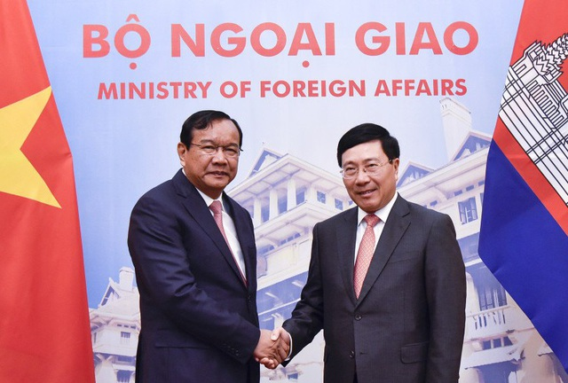
Quan hệ Việt Nam – Campuchia từ 1967 tới nay

Slide 45
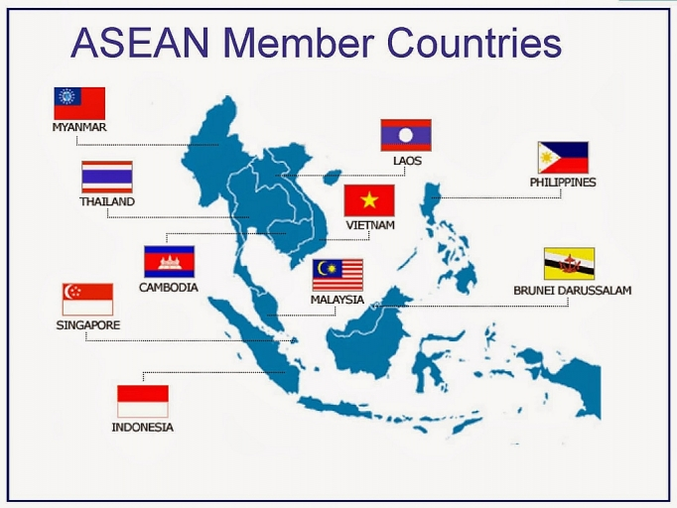
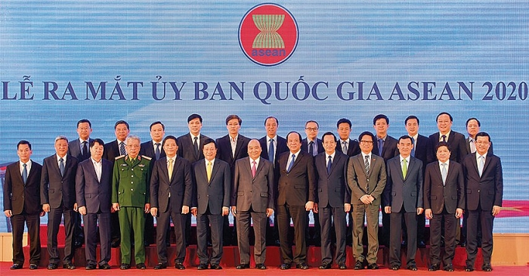
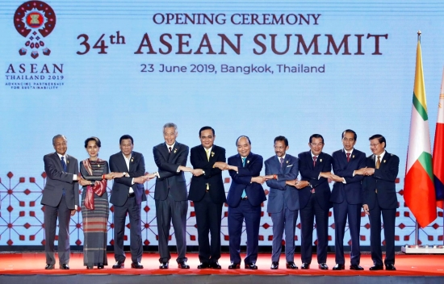

Chủ động, tích cực và có trách nhiệm cùng các nước ASEAN xây dựng cộng đồng vững mạnh.

Slide 46
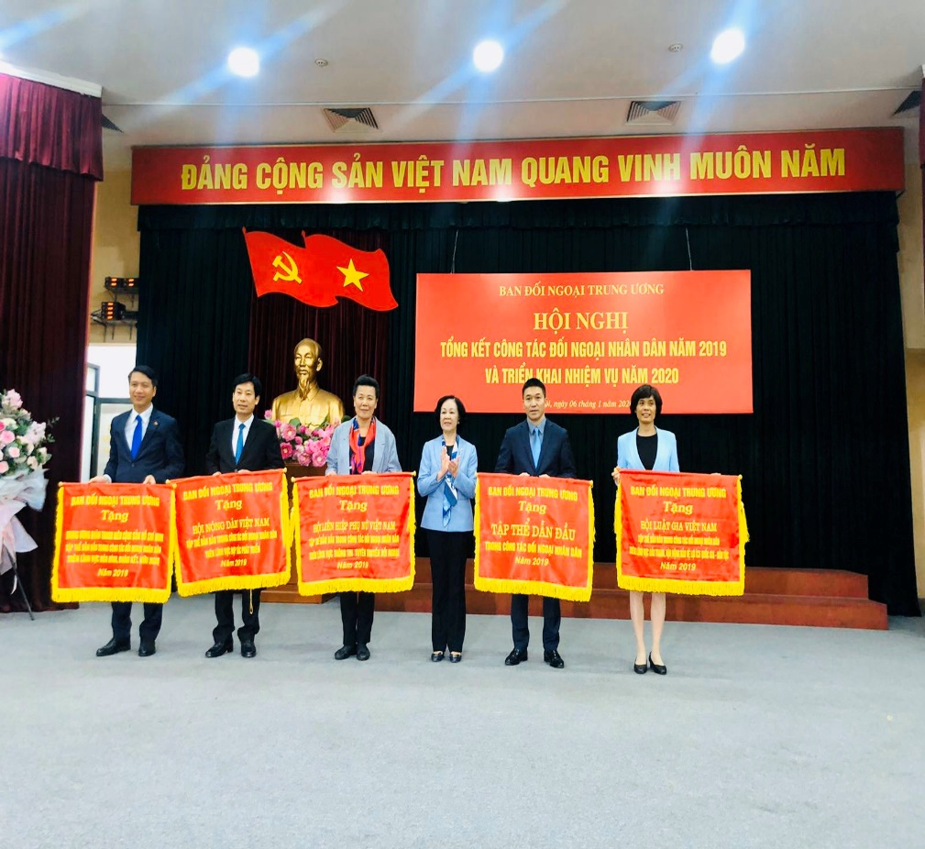
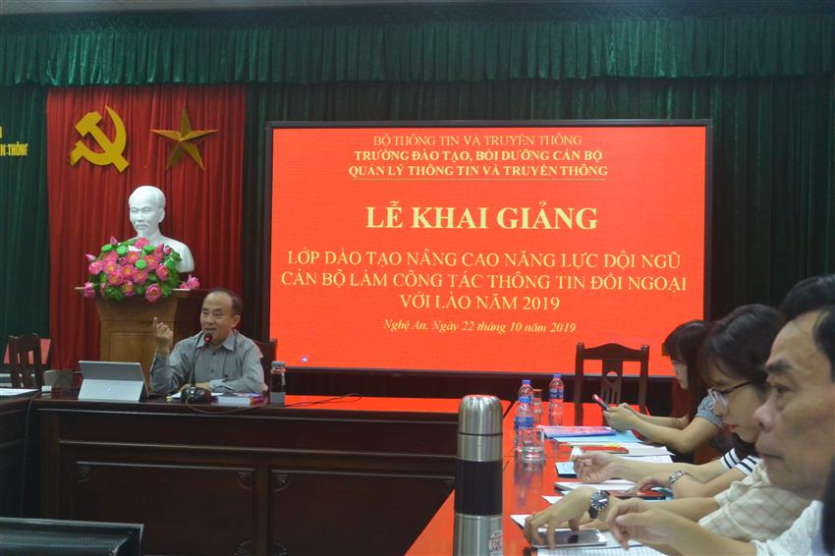
Tăng cường công tác nghiên cứu, công tác bồi dưỡng, rèn luyện cán bộ đối ngoại và công tác tuyên truyền đối ngoại.

Slide 47
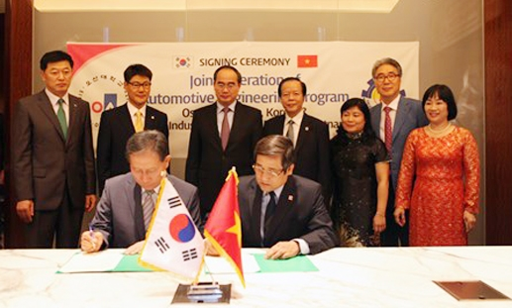

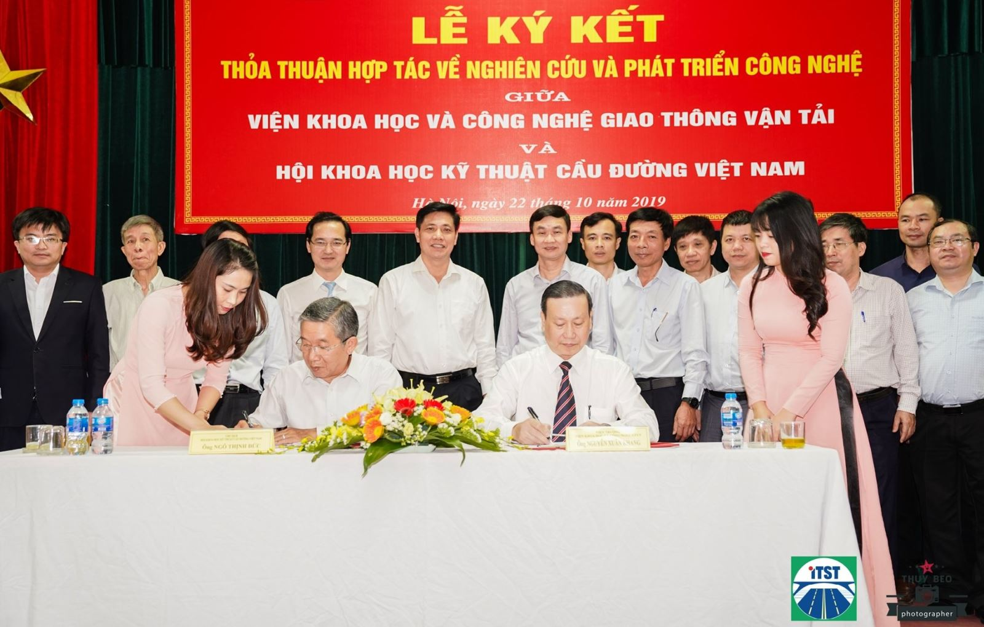
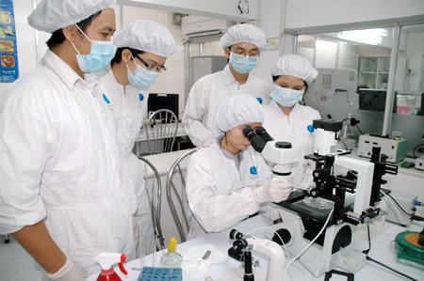
Đẩy mạnh hội nhập quốc tế trong lĩnh vực văn hóa, xã hội, khoa học - công nghệ, giáo dục - đào tạo và các lĩnh vực khác.

Slide 48

- Bảo đảm sự lãnh đạo thống nhất của Đảng, sự quản lý tập trung của Nhà nước đối với các hoạt động đối ngoại.

